Slide 1
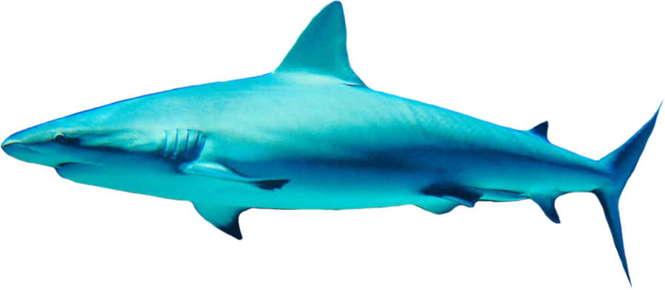

Slide 2
Kể tên 3 động vật đặc trưng của
lục địa Ô- xtrây- li- a.

Slide 3
+ Các đại dương gấp mấy lần diện tích lục địa ?
+ Kể tên các đại dương mà em biết ?

Slide 4
Các đại dương chiếm một diện tích rất rộng lớn, gấp gần 3 lần diện tích các lục địa.
Các đại dương đó là: Thái Bình Dương, Đại Tây Dương, Ấn Độ Dương và Bắc Băng Dương.

Slide 5
Địa lí
Bài 28: Các đại dương trên thế giới
- Dựa vào hình 1 và hình 2, hãy cho biết:
+ Thái Bình Dương giáp các châu lục và đại dương nào ?
+ Đại Tây Dương giáp các châu lục và đại dương nào ?
+ Ấn Độ Dương giáp các châu lục và đại dương nào ?
+ Bắc Băng Dương giáp các châu lục và đại dương nào ?

Slide 6
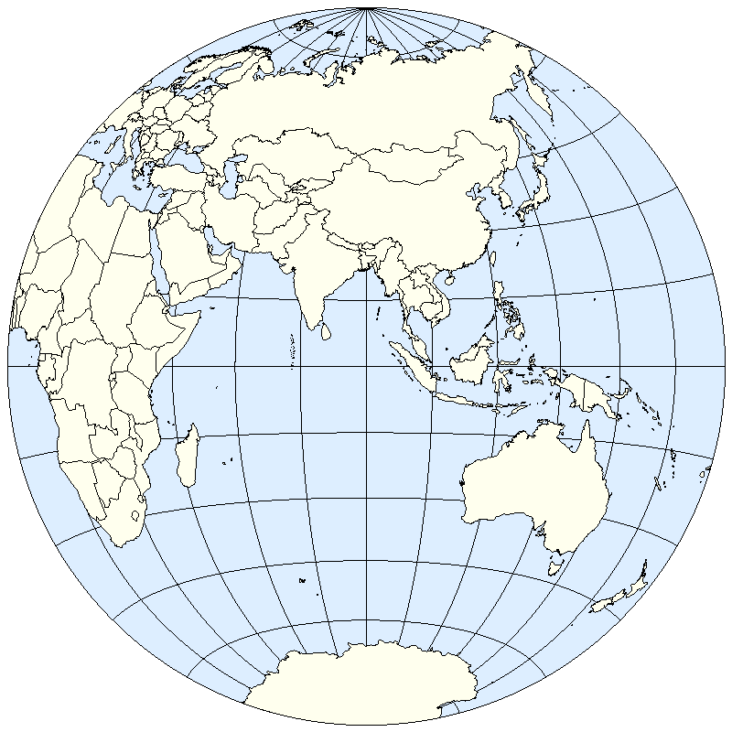
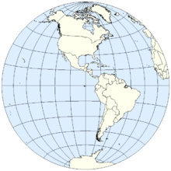
Châu Á
Thái Bình Dương
Châu Phi
Châu
Châu Phi
Đại
Thái Bình Dương
Ấn Độ Dương
Châu Đại Dương
Mĩ
Tây Dương
Đại Tây Dương
Châu Nam Cực
Châu
Nam Cực
Bán cầu Đông
Bán cầu Tây

Slide 7
Vị trí
(Nằm ở bán cầu nào)
Tiếp giáp với các châu lục, đại dương
Tên đại dương
- Giáp các châu lục: châu Mĩ , châu Á, châu Đại Dương , châu Nam Cực .
- Giáp các đại dương: Ấn Độ Dương , Đại Tây Dương, Bắc băng Dương
Thái Bình Dương
Phần lớn ở bán cầu Tây, một phần nhỏ ở bán cầu Đông

Slide 8
Châu Á
Thái Bình Dương
Châu Phi
Ấn Độ Dương
Châu Đại Dương
Đại Tây Dương
Châu Nam Cực

Slide 9
Vị trí
(Nằm ở bán cầu nào)
Tiếp giáp với các châu lục, đại dương
Tên đại dương
- Giáp các châu lục: châu Đại Dương, châu Á , châu Phi , châu Nam Cực.
- Giáp các đại dương: Thái Bình Dương, Đại Tây Dương .
Ấn Độ Dương
Nằm ở bán cầu Đông

Slide 11
Vị trí
(Nằm ở bán cầu nào)
Tiếp giáp với các châu lục, đại dương
Tên đại dương
- Giáp các châu lục: châu Âu, châu Mĩ, châu Phi, châu Nam Cực.
- Giáp các đại dương: Thái Bình Dương, Ấn Độ Dương, Bắc băng Dương.
Đại Tây Dương
Một nửa ở bán cầu Đông, một nửa nằm ở bán cầu Tây

Slide 12
Châu Mĩ
Bắc Băng Dương
Châu Á
Đại Tây Dương
Châu Âu

Slide 13
Cá mập đầu búa

Slide 14
Cá voi lưng gù

Slide 15
Cá cúi ( dugong )

Slide 16
Cá heo

Slide 17
Cá đuối

